Slide 1
Comité de Inversiones
Informe y estrategia del FANVIT
Abril 2018

Slide 2
Informe y estrategia del FANVIT al 28 de marzo de 2018
Resultados FANVIT
Activos en administración terminaron en marzo de 2018 en 129,449 mdp.
Resultado 2018 de marzo de +1,155 mdp que equivale a un rendimiento del 3.76% descontando gastos acumulados en el año.
En marzo se tuvo una plusvalía de 686 mdp.
El plazo promedio ponderado de las inversiones en valores gubernamentales es de 5.5 años.
Composición del FANVIT
Liquidez y deuda: 86%. Dentro de este tipo de activos, se encuentra dividido de la siguiente manera: 54.2% Gubernamental (8.1% tasa fija, 24.3% udizado y 21.7% revisable) y 16.5% corporativos. Se tiene 12.9% de liquidez.
Renta variable: 10.9%. Incluye una quinta parte nacional y el resto internacional (básicamente EU, Europa y Asia). Esto incluye bonos bancarios estructurados.
Fibras 2.7%. Básicamente industriales y diversificadas (6 Fibras en total).
CKDs 0.4% pagado. Añadiendo el porcentaje comprometido, el total es de 1.7%.
Análisis de sensibilidad
En deuda, se disminuyó la sensibilidad del portafolio respecto al mes anterior. Actualmente por cada punto base que aumenten las tasas de interés, el portafolio ve disminuido su valor en -36.2 mdp contra los -40.7 mdp del mes anterior.
En renta variable, la sensibilidad se conservó como un mecanismo de diversificación de manera que por cada 1% que desciendan los instrumentos de renta variable en los que invierte el Fanvit, el valor del portafolio disminuye -167.8 mdp.
La sensibilidad del portafolio de tipo de cambio se mantuvo, donde una apreciación del tipo de cambio de 1% implica una caída de -116.9 mdp en el portafolio.

Slide 3
Estrategia
Renta Fija
Durante marzo se acentuó la estrategia defensiva para el portafolio, durante este mes se observó una alta volatilidad en los activos locales provocados por la incertidumbre en las negociación del TLCAN y la salida de las primeras encuestas electorales de cara a las elecciones presidenciales. Esperamos que la volatilidad continúe e incluso se acentué durante los próximos meses a manera de que avancen las campañas electorales. Se propone continuar con la estrategia defensiva y buscar oportunidades en el mercado para comenzar a construir posiciones paulatinamente, aprovechando oportunidades que se presenten en el mercado de manera natural derivado de la dinámica de precios que se pueda dar por la volatilidad esperada.
Durante el periodo se realizaron operaciones de venta a lo largo de la curva de bonos M, buscando disminuir la volatilidad del portafolio derivado de los riesgos previamente mencionados. Se realizaron ventas en valores gubernamentales por un total de $8,867.6 millones de pesos, de los cuales únicamente se reinvirtieron $2,500 millones de pesos en bonos udizados de corto plazo, aprovechando los diferenciales contra la curva nominal.
Se continuó con la reestructura de deuda corporativa del portafolio, se realizaron ventas por $229 millones de pesos en papeles que no van de acuerdo con el perfil de riesgo deseado.

Slide 4
Estrategia
Renta Variable y Bonos Bancarios Estructurados
Renta variable internacional ha mostrado presiones importantes con alta volatilidad debido principalmente al incremento de aversión al riesgo por parte de los inversionistas por una guerra comercial entre Estados Unidos y China. En renta variable nacional se ha observado preocupación explicada principalmente por la incertidumbre sobre la resolución del TLC y las elecciones presidenciales. Actualmente se tiene 10.9% del total de los activos (lo anterior incluyendo Bonos Bancarios Estructurados y Bonos Convertibles).
Durante el periodo, se ha mantenido la participación en renta variable internacional en ETF´s defensivos (EUA) aprovechando los niveles de tipo de cambio, conservando un portafolio diversificado y buscando optimizar las condiciones de riesgo rendimiento. Se privilegiaría la parte internacional sobre la nacional debido a mejores perspectivas de retorno. Las principales regiones donde se tiene participación son:
  En México la bolsa se ha visto afectada por el entorno internacional y las preocupaciones derivadas de la resolución del tratado de libre comercio, así como la incertidumbre que produce las elecciones presidenciales a mitad de año. Representa el 0.9% del total de los activos (3.6% incluyendo Fibras).

Slide 5
Estrategia
Renta Variable y Bonos Bancarios Estructurados
  Los mercados accionarios en EUA han seguido mostrando alta volatilidad en donde el principal tema de preocupación es la guerra comercial entre Estados Unidos y China, iniciada por Trump con medidas proteccionistas y obteniendo respuesta por parte del gobierno chino. Las presiones se han magnificado por ajustes en las compañías referenciadas a tecnología (principalmente al verse involucradas en temas políticos). Suma el 5.7% del total de los activos (incluyendo Bonos Bancarios Estructurados y ETF referenciado a los bonos del tesoro de corto plazo).
  Europa se ha contagiado del sentimiento global y ha ajustado en un eterno de incertidumbre política (elecciones en distintas regiones). Significa el 1.3% del total de los activos (2.1% si se incluyen Bonos Bancarios Estructurados).
  En Japón se espera que se mantenga su ritmo de crecimiento y suba la inflación en los siguientes años aunado de reportes corporativos favorables (utilidades). La fortaleza del Yen contra el dólar pone presión a la bolsa aunado al sentimiento negativo global generalizado. Representa el 1.6% del total de los activos.

Slide 6
Divisas
El principal riesgo del FANVIT portafolio es al tipo de cambio peso-dólar por la inversión realizada en renta variable internacional.
Estimamos que la volatilidad del MXN se puede incrementar por lo siguiente: renegociación del TLCAN, reforma fiscal en EU, mayor velocidad en el ritmo de normalización de la política monetaria en los EU, riesgos geopolíticos y elecciones en México.
Diversificar el riesgo moneda incrementando la exposición en valores vinculados directa o indirectamente (inversiones en divisas y/o valores de renta variable internacional) hasta 2% adicional.
La sensibilidad se mantuvo en -123.6 mdp. La actual sensibilidad al tipo de cambio, significa mayor exposición a otras divisas y por lo tanto vuelve al FANVIT un portafolio más defensivo ante choques externos.

Slide 7
Estrategia
Fibras
Esta clase de activo se va a mantener bajo presión en un entorno de ciclo restrictivo por parte de Banxico. No obstante, el sector de Fibras tiene valuaciones atractivas dado que las empresas cotizan por debajo de su valor neto de activos.
Al tener el portafolio más exposición al sector industrial, ha hecho defensiva nuestra posición en Fibras a pesar de la turbulencia reciente por la incertidumbre de la renegociación del TLCAN. Esto se debe a que, dado que sus ingresos están denominados mayoritariamente en dólares, son más capaces de mantener sus márgenes y dividendos atractivos.
CKDs
Se realizó la inversión en el CKD Ainda por 300 mdp en marzo donde solo se aportó el 20% (60 mdp)
En total se han hecho inversiones en 8 CKD’s:
  5 de bienes raíces (Walton, Prudential, IGS, Alignmex, Quiero casa )
  2 de infraestructura (CKD Interacciones y EXI).
  1 de energía (Ainda)
El monto comprometido es de 2,150 mdp (1.7% Fanvit):
  471 mdp pagados (0.4%)
  1,379 mdp por pagar (1.3%)
Estamos analizando oportunidades de inversión en CKD’s de deuda para complementar la diversificación del portafolio.

Slide 8
Derivados
Actualmente el Infonavit a través de la Gerencia Sr. Coordinación de Inversiones y con el apoyo de la Coordinación General de Riesgos, Contabilidad General, Contraloría General, Auditoria Interna y Subdirección de TI está llevando a cabo las actividades correspondientes para realizar operaciones dentro del mercado de derivados con futuros de tipo de cambio. Lo anterior con fines de cobertura en mercados estandarizados.
Inicialmente se plantean utilizar futuros para realizar operaciones con divisas, con el propósito de cubrir el riesgo cambiario al que el portafolio está expuesto por la inversión en activos de renta variable internacional. Dado que el portafolio se valúa todos los días en pesos, es necesario utilizar la herramienta de cobertura cambiaria.
El proceso se encuentra actualmente en la selección de un tercero independiente para la revisión del proceso de inversión.

Slide 9
Cartera
Abril 2018

Slide 10
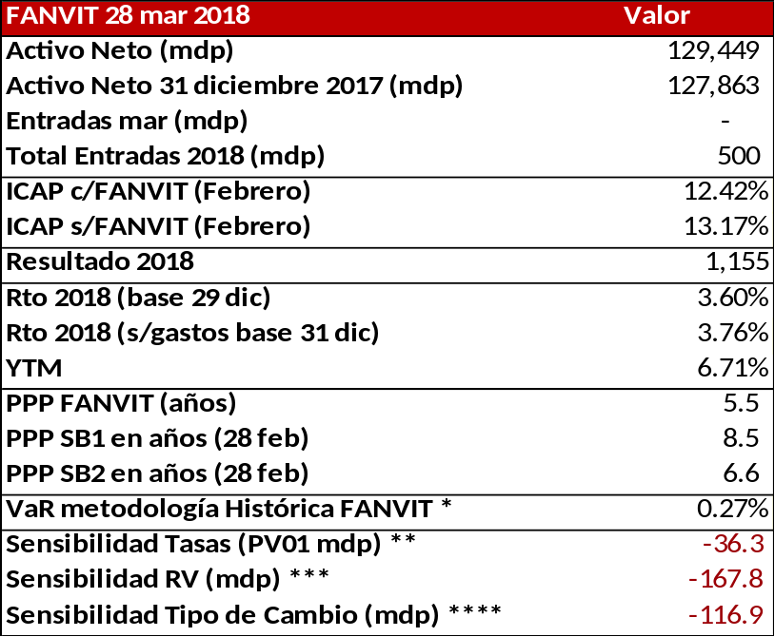
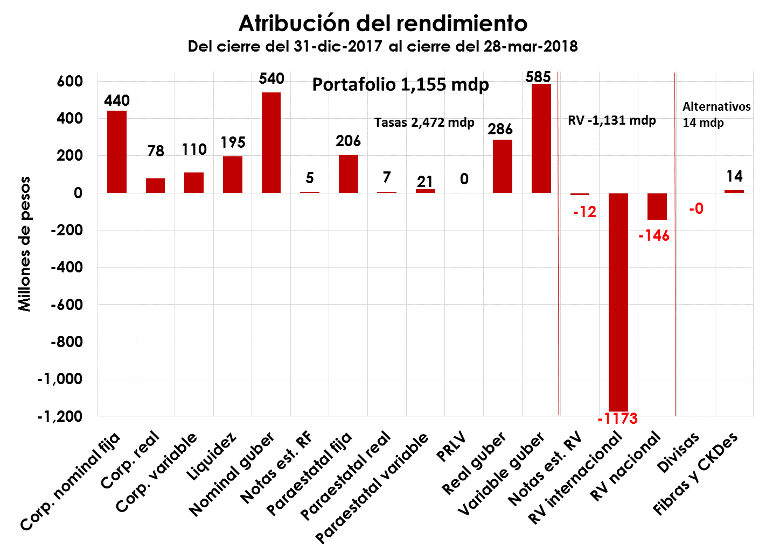
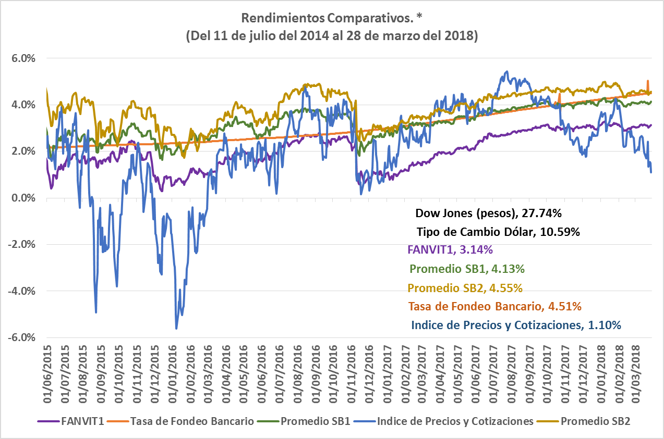
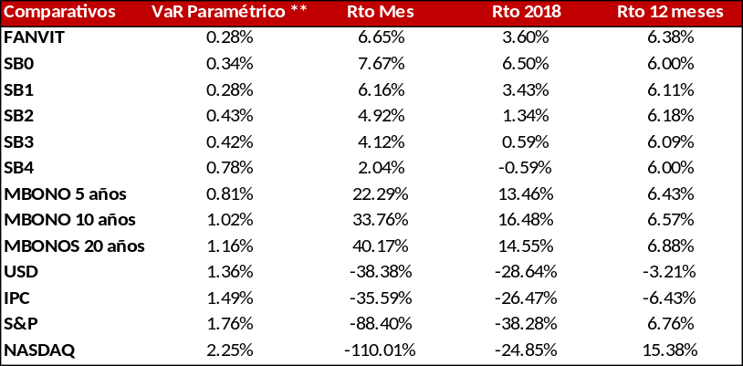
Resultado FANVIT al 28 de marzo de 2018
Calculado del 31 dic 2017 al 28 de marzo del 2018 con base en el “valor del portafolio”.
El VaR histórico es a horizonte de 1 día con el 99% de confianza ** Sensibilidad por aumento de 1pb en tasas (PV01). *** Sensibilidad por disminución de 1% en Renta Variable (RV). **** Sensibilidad por disminución de 1% en el dólar.
^ Resultado proporcionado por el área de Riesgos.
La atribución al rendimiento es bruto, por lo tanto a los activos netos se le suman los gastos no equiparables, cupones pendientes y compras/ventas por liquidar que equivalen a 68.5 mdp. El resultado podría variar no más del 1% por redondeos.
El VaR histórico es a horizonte de 1 día con el 99% de confianza ** Sensibilidad por aumento de 1pb en tasas (PV01). *** Sensibilidad por disminución de 1% en Renta Variable (RV). **** Sensibilidad por disminución de 1% en el dólar.
^ Resultado proporcionado por el área de Riesgos.
La atribución al rendimiento es bruto, por lo tanto a los activos netos se le suman los gastos no equiparables, cupones pendientes y compras/ventas por liquidar que equivalen a 48 mdp. El resultado podría variar no más del 1% por redondeos.
Fecha: 28 de marzo de 2018. * Suma de Activos Netos de las Siefores al 28 de febrero.
** VaR Paramétrico al 99% de confianza horizonte a un día.
* Rendimiento anualizado. Suponemos el rendimiento del FANVIT (con gastos) si hubiera invertido únicamente en los activos graficados
Fuente: Elaborado por la Gerencia Sr. Coordinación de Inversiones del Infonavit con datos al 28 de marzo de 2018.

Slide 11
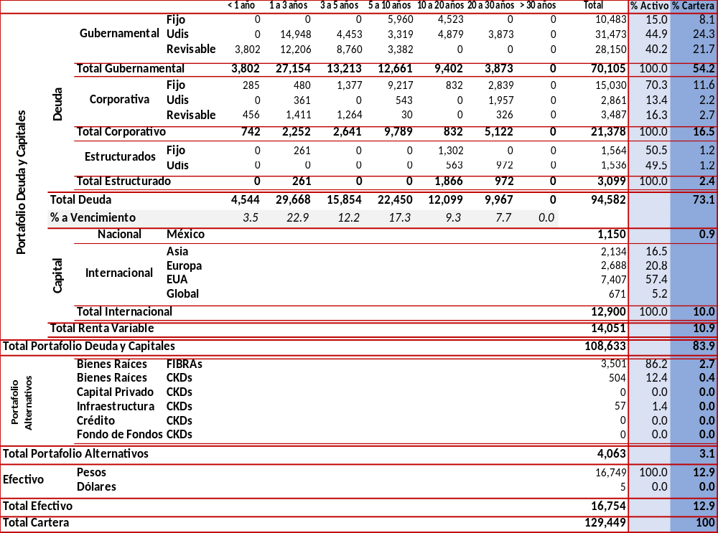
Cartera FANVIT al 28 de marzo de 2018
Diversificación
Baja %
26% vence en
3 años
13% líquido
Los Bonos Estructurados con exposición a capitales se incluyen dentro del apartado de Renta Variable.
Fuente: Elaborado por la Gerencia Sr. de Coordinación de Inversiones del Infonavit con datos al 28 de marzo de 2018.

Slide 12
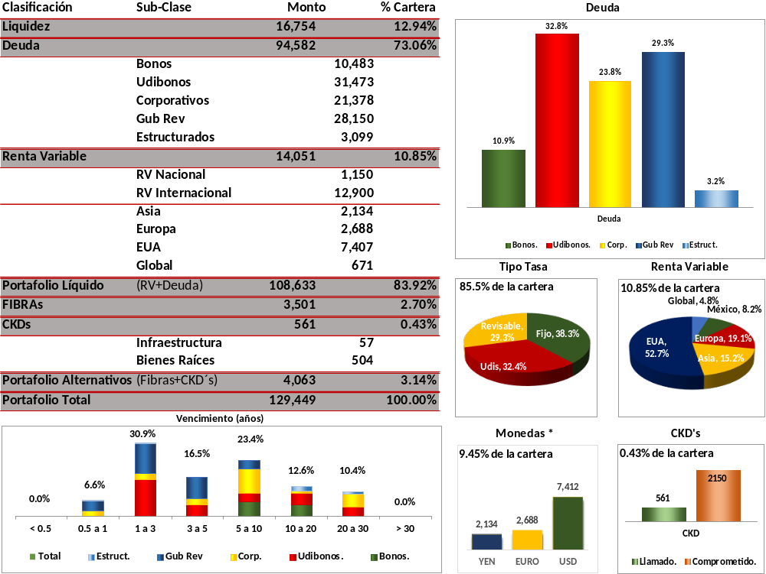
Cartera FANVIT al 28 de marzo de 2018
* En monedas se está contabilizando “Renta Variable en Divisas” más la chequera en dólares. La suma de los porcentajes será superior al 100%
Fuente: Elaborado por la Gerencia Sr. Coordinación de Inversiones del Infonavit con datos al 28 de marzo de 2018.

Slide 13
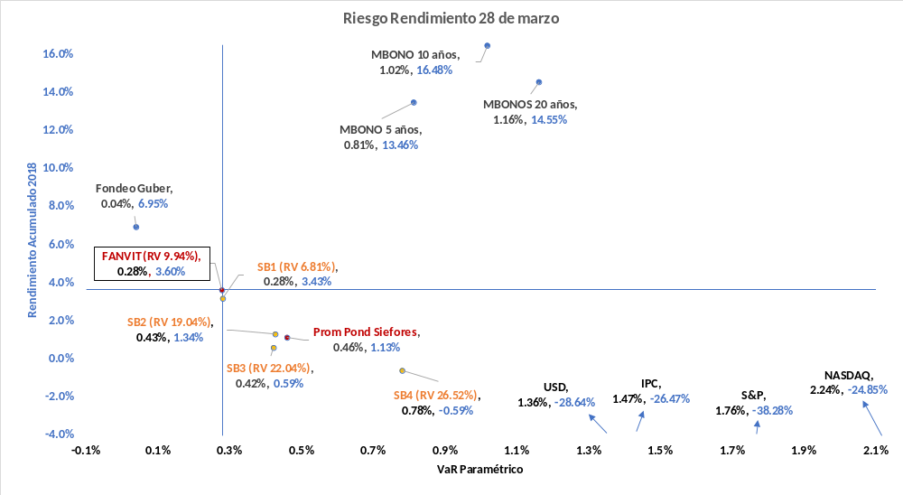
Riesgo Rendimiento FANVIT vs Sistema
Rendimiento Acumulado 2018 al 28/03/2018
Con diversificación y menos riesgo
Fanvit ha sido la mejor opción
Fuente: Elaborado por la Gerencia Sr. de Coordinación de Inversiones del Infonavit con datos al 28 de marzo de 2018.

Slide 14
Atribución de rendimiento bruto (anualizado)
Clase de activo |  | Última semana** |  | Marzo 2018***
 |  | Resultado* | Atribución | Resultado* | Atribución
Liquidez |  | 26.9 | 0.9% | 83.2 | 0.8%
Renta variable total |  | 11.2 | 0.4% | - 682.0 | -6.2%
∙ | RV internacional | 16.9 | 0.6% | - 661.0 | -6.0%
∙ | RV nacional | - 5.7 | -0.2% | - 21.0 | -0.2%
Deuda |  | 568.5 | 20.1% | 1,245.7 | 11.3%
∙ | Corp. nominal | 87.9 | 3.1% | 255.5 | 2.3%
∙ | Corp. real | 23.2 | 0.8% | 44.2 | 0.4%
∙ | Corp. revisable | 47.8 | 1.7% | 65.6 | 0.6%
∙ | Guber revisable | 48.6 | 1.7% | 191.1 | 1.7%
∙ | Nominal guber | 139.1 | 4.9% | 339.3 | 3.1%
∙ | Paraestatal | 50.6 | 1.8% | 121.3 | 1.1%
∙ | Real guber | 171.3 | 6.1% | 228.6 | 2.1%
Estructurados |  | 7.9 | 0.3% | - 4.5 | 0.0%
∙ | Notas est. RF | 0.5 | 0.0% | 1.8 | 0.0%
∙ | Notas est. RV | 7.4 | 0.3% | - 6.4 | -0.1%
Fibras y CKDes |  | 61.2 | 2.2% | 126.4 | 1.1%
Divisas |  | - 0.1 | 0.0% | - 0.2 | 0.0%
TOTAL |  | 675.7 | 23.9% | 768.6 | 7.0%
Contiene impacto por una apreciación del peso del 3.5% en el mes de marzo.
En el mes de marzo las tasas bajaron 32 puntos base generando una plusvalía importante en los gubernamentales y corporativos nominales.
* Cifras en millones de pesos.
** Del cierre del 23 de marzo de 2018 al cierre del 31 de marzo de 2018.
*** Del cierre del 28 de febrero de 2018 al cierre del 31 de marzo de 2018.
Fuente: Covaf y custodio

Slide 15
Atribución de rendimiento bruto (anualizado)
Clase de activo |  | 2018** |  | Últimos 12 meses***
 |  | Resultado* | Atribución | Resultado* | Atribución
Liquidez |  | 192.4 | 0.6% | 576.1 | 0.5%
Renta variable total |  | - 1,222.3 | -3.8% | - 47.2 | 0.0%
∙ | RV internacional | - 1,172.8 | -3.6% | 15.8 | 0.0%
∙ | RV nacional | - 49.4 | -0.2% | - 63.0 | 0.0%
Deuda |  | 2,244.8 | 7.0% | 6,777.5 | 5.6%
∙ | Corp. nominal | 351.5 | 1.1% | 700.4 | 0.6%
∙ | Corp. real | 81.2 | 0.3% | 385.5 | 0.3%
∙ | Corp. revisable | 111.9 | 0.4% | 393.0 | 0.3%
∙ | Guber revisable | 603.2 | 1.9% | 2,186.5 | 1.8%
∙ | Nominal guber | 546.2 | 1.7% | 879.4 | 0.7%
∙ | PRLV | NA | NA | 102.0 | 0.1%
∙ | Paraestatal | 237.8 | 0.7% | 653.0 | 0.5%
∙ | Real guber | 313.0 | 1.0% | 1,477.5 | 1.2%
Estructurados |  | - 6.4 | 0.0% | 96.8 | 0.1%
∙ | Notas est. RF | 5.3 | 0.0% | 17.9 | 0.0%
∙ | Notas est. RV | - 11.7 | 0.0% | 78.9 | 0.1%
Fibras y CKDes |  | 14.4 | 0.0% | 5.3 | 0.0%
Divisas |  | - 0.4 | 0.0% | 0.5 | 0.0%
TOTAL |  | 1,222.5 | 3.9% | 7,408.9 | 6.1%
Contiene impacto por una apreciación del peso del 7.5% en el 2018.
En el 2018 las tasas bajaron 37 puntos base generando una plusvalía importante en los gubernamentales y corporativos nominales.
* Cifras en millones de pesos.
** Del cierre del 31 de diciembre de 2017 al cierre del 31 de marzo de 2018.
*** Del cierre del 31 de marzo de 2017 al cierre del 31 de marzo de 2018.
Fuente: Covaf y custodio

Slide 16
Estructura Mbonos
Fuente: Bloomberg con datos al 09/03/2018
Trump: 22/11/2016, Mínimo: 26/06/2017, Máximo: 05/01/2017

Slide 17
Estructura Udibonos
Fuente:Bloomberg con datos al 02/03/2018
Trump: 22/11/2016, Mínimo: 26/06/2017, Máximo: 05/01/2017

Slide 18
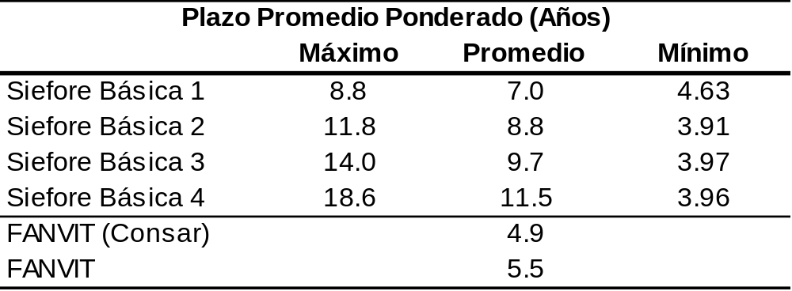
Plazo promedio ponderado del Fanvit al cierre de marzo*
FANVIT mantiene menor plazo promedio ponderado que otros inversionistas de largo plazo
**
**
Fuente: CONSAR e interna. *La información de las Siefores es al cierre de febrero de 2018 y el Fanvit es al 28/03/2018.
** En la metodología CONSAR en la deuda con cupón revisable utiliza el plazo del cupón en comparación a la metodología INFONAVIT utiliza la totalidad del plazo por vencer en dichos instrumentos.

Slide 19
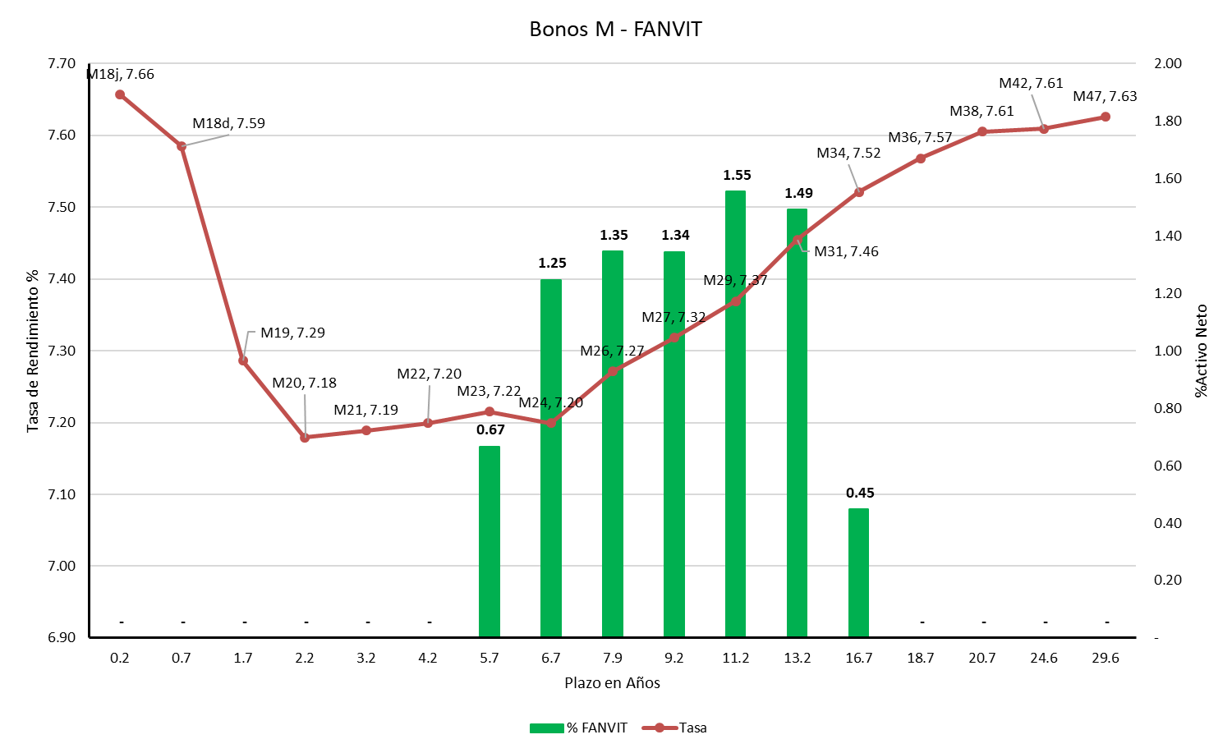
Posiciones de Bonos M en la curva
Fuente: Bloomberg e interna con datos al 02/03/2018 y 28/03/2018, respectivamente.

Slide 20
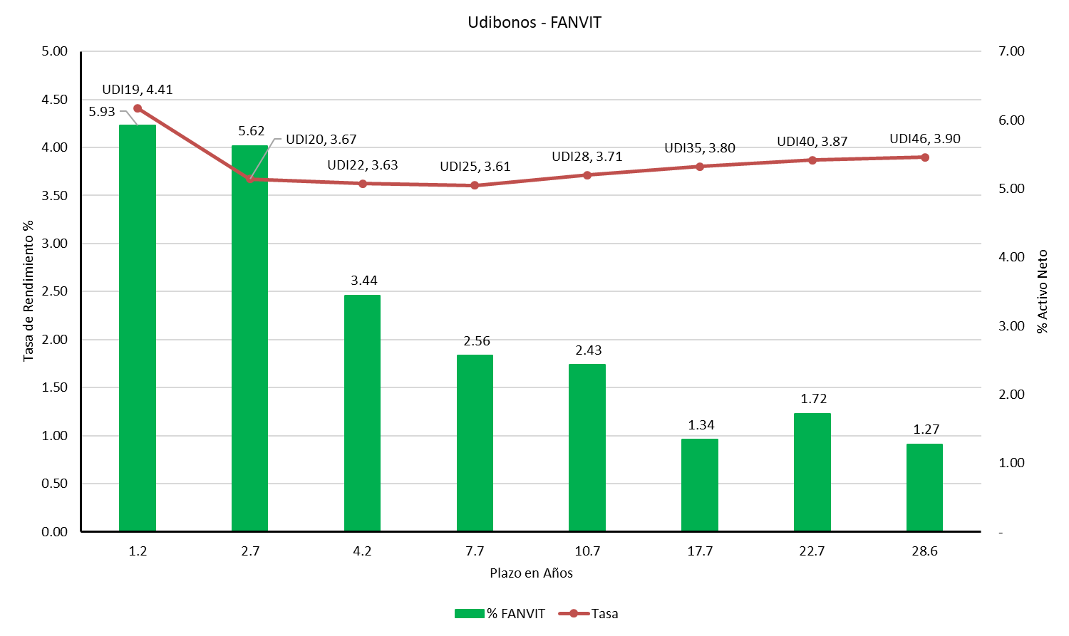
Posiciones de Udibonos en la curva
Fuente: Bloomberg e interna con datos al 02/03/2018 y 28/03/2018, respectivamente.

Slide 21
Comparativo renta variable FANVIT
(10.9% del portafolio al cierre de marzo)
La diversificación y posicionamiento en regiones defensivas (Estados Unidos) en el portafolio de renta variable del FANVIT han ayudado al mitigar el impacto de los ajustes globales en las bolsas.
Los rendimientos presentados no incluyen pago de derechos (dividendos) y se consideraron precios promedios.
Fuente: Elaborado por la Gerencia Sr. de Coordinación de Inversiones del Infonavit con datos al 28 de marzo de 2018.

Slide 22
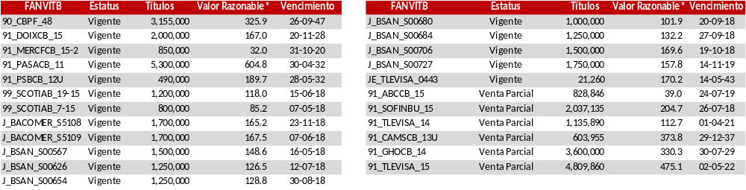
Estatus FANVIT B
(3.5% del portafolio al cierre de marzo)
Al momento de la separación de los portafolios el 30 de junio de 2016, el FANVIT B contaba con 66 instrumentos con un valor total de $13,392 millones de pesos que representaban el 25.7% del valor de la cartera.
Al 28 de marzo de 2018 el FANVIT B cuenta con 23 instrumentos que representan el 3.5% de la cartera del FANVIT con un valor de $4,526 millones de pesos.
Durante 2018 vencerán 11 instrumentos estructurados, equivalentes a $1,548.1 millones de pesos.
*Montos en millones de pesos

Slide 23
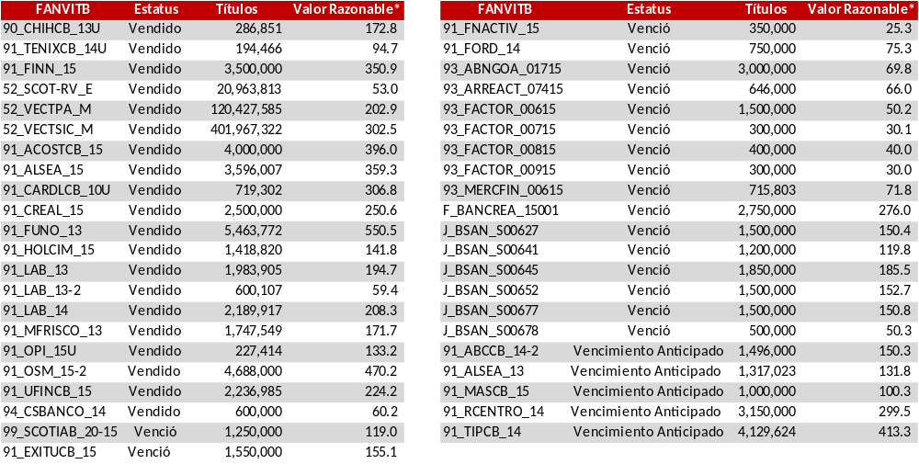
Estatus FANVIT B
(3.5% del portafolio al cierre de marzo)
Al cierre de marzo de 2018 se han vendido, o amortizado 43 instrumentos con un valor de $7,616 millones de pesos.
*Montos en millones de pesos

Slide 24
Fibras FANVIT
(2.7% del portafolio al cierre de marzo)
FIBRAS
Instrumento | Subyacente | Monto (mdp) | % Portafolio | Costo Prom Unit. Adq. | Valor Actual | Rendimiento
CF_FIBRAMQ_12 | FIBRA | 546 | 0.4% | 20.4 | 20.4 | 0.2%
CF_FIBRAPL_14 | FIBRA | 401 | 0.3% | 33.5 | 34.8 | 3.9%
CF_FUNO_11 | FIBRA | 727 | 0.6% | 28.6 | 27.4 | -4.4%
CF_TERRA_13 | FIBRA | 1,187 | 0.9% | 29.3 | 30.2 | 3.1%
CF_FMTY_14 | FIBRA | 405 | 0.3% | 12.3 | 12.3 | -0.3%
CF_FIBRAHD_15 | FIBRA | 3 | 0.0% | 9.2 | 9.3 | 0.6%
Fideicomiso de Inversión en Energía e. Infraestructura
Instrumento | Subyacente | Monto (mdp) | % Portafolio | Costo Prom Unit. Adq. | Valor Actual | Rendimiento
FE_FCFE_18 |  | 232 | 0.2% | 19.0 | 19.1 | 0.3%
Total |  | 3,501 | 2.7% | Total |  | 0.6%
El portafolio de FIBRAS presenta una exposición de 2.7% del Activo Neto, distribuido en seis instrumentos. La mayor concentración esta en Terra13 con un monto de $1,187 mdp (0.9% del Activo Neto y 34% de la exposición a este activo), en tanto la Fibra de menor exposición es FibraHD con $3 mdp.
El portafolio tiene más exposición al sector industrial a pesar de la turbulencia reciente por la incertidumbre de la renegociación del TLC. Esta mayor exposición se debe a que, dado que sus ingresos están denominados mayoritariamente en dólares, son más capaces de mantener sus márgenes y dividendos atractivos.
* Catalogado como Fibra de acuerdo a la clasificación de Riesgos.
Fuente: Elaborado por la Gerencia Sr. de Coordinación de Inversiones del Infonavit con datos al 28 de marzo de 2018.

Slide 25








CKD’s en cartera
(1.7% del portafolio comprometido y 0.4% pagado, al cierre de marzo)
CKD | Precalif. | Fecha inversión | Comprometido |  | Llamado | TIR
 |  |  | mdp | % del CKD
 | 6.4 | 05-ago-16 | 350 | 10.0% | 31% | -3.9%
 | 9.1 | 19-dic-16 | 300 | 4.3% | 20% | -3.3%
 | 8.7 | 28-abr-17 | 200 | 4.5% | 20% | -2.0%
 | 8.8 | 09-may-17 | 200 | 7.4% | 37% | -14.6%
 | 7.1 | 19-may-17 | 200 | 10.0% | 52% | 35.5%
 | 6.6 | 31-may-17 | 300 | 5.4% | 20% | -2.6%
 | 8.0 | 06-sep-17 | 300 | 10.0% | 20% | 0.4%
 | 7.24 | 15-mar-18 | 300 | 6.8% | 20% | 0.0%
Total |  |  | 2,150 mdp |  | 567 mdp | -0.9%
Elaborado por la Gerencia Sr. de Coordinación de Inversiones del Infonavit con datos de PiP al 28 de marzo de 2018.

Slide 26
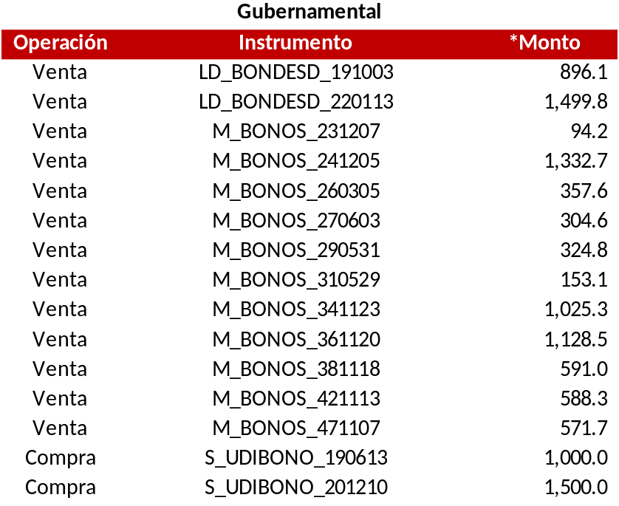
Operaciones relevantes FANVIT 1/2
del 1 al 28 de marzo de 2018.
Se realizaron ventas a lo largo de la curva de bonos M, con enfoque en disolver las posiciones de largo plazo, buscando estructurar un portafolio altamente defensivo ante la alta volatilidad que se espera durante los próximos meses. También se realizaron ventas de LDs con el fin de salir de manera ordenada de las posiciones acumuladas durante 2017, el total de ventas en valores gubernamentales durante el periodo es de $8,867.6 millones de pesos.
Se realizaron inversiones por $2,500 millones de pesos en bonos udizados de corto plazo, aprovechando los diferenciales contra la curva nominal.
*Montos en millones de pesos.

Slide 27
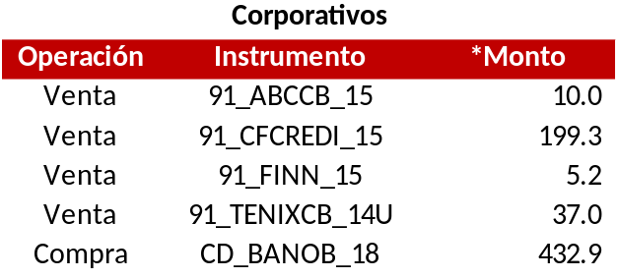
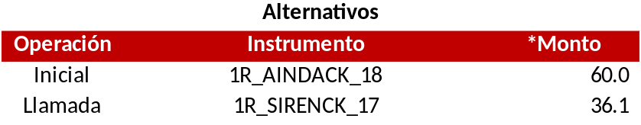
Operaciones relevantes FANVIT 2/2 del 1 al 28 de marzo de 2018.
Se continuó con la reestructuración del portafolio de deuda corporativa realizando ventas por $229 mdp.
Se realizó la aportación inicial del CKD AINDA por $60 millones de pesos, equivalentes al 20% del total comprometido.
*Cifras en millones de pesos.

Slide 28
Expectativas por clases de activo
Tipo de activo y % en portafolio
Tasa
Nominal
Tasa
Real
Tasa
Variable
Gubernamental
54.2%
Enfoque en operaciones de valor relativo y bajo riesgo.
La Fed incrementa sus expectativas de crecimiento e inflación, principalmente. El riesgo latente en que la FED acelere su ritmo restrictivo durante este y el próximo año. En este contexto Banxico podría seguir subiendo su tasa de referencia dos veces más durante el año.
Corporativos*
16.5%
Compras selectivas
Se espera en el 2T18 la emisión de deuda corporativa se modere y se mantengan los diferenciales de crédito. Se favorecen los cuasi gubernamentales ya que la tasa de referencia continua relativamente atractiva.
Renta Variable
10.9%
Atractivo
A pesar que la renta variable internacional sigue mostrando fuerte crecimiento, la probabilidad de continuar viendo mayor volatilidad es alta en consecuencia de la guerra comercial entre China y EU. Estos ajustes liberan presión de tener valuaciones altas en EU.
Fibras
2.7%
Atractivo
Las expectativa de revaluación de los activos es alta y esperamos que se de una vez que Banxico finalice su ciclo restrictivo. No obstante, la atractiva tasa de dividendos del 7.7% justifica mantener y/o aumentar la exposición.
CKDs
0.4% (1.7%)
Neutral
En etapa de bajo crecimiento, se pueden hallar oportunidades sectoriales en activos no convencionales.
*Incluye papeles donde el emisor es un corporativo o un fideicomiso

Slide 29
Estrategia FANVIT
  Recomendamos bajar el límite inferior del intervalo de 5.5 a 4 años y el rango se ubique entre 4.0 y 7.0 años el plazo promedio ponderado del portafolio (actual 5.5).
  Mantener hasta un 11.8% del Activo Neto en Renta Variable con las siguientes propuestas:
    Estados Unidos: Intercambiar (hasta el 1.8% del Activo Neto) posición de instrumentos relacionados a Bonos del Tesoro de corto plazo por instrumentos con mejores perspectivas (momento, valor, tecnología, materiales, Financieros, Industriales, consumo básico y servicios públicos) en momentos de oportunidad.
    Europa y Asia: Intercambiar (hasta el 1.8% del Activo Neto) posición de Bonos del Tesoro de corto plazo para mantener la estructura actual del portafolio.
    México: mantener/reducir exposición en momentos de oportunidad y de forma gradual.
    Bonos Bancarios Estructurados: monitorear los precios de mercado de este activo para en momentos de oportunidad vencer anticipadamente.
  Conservar el objetivo de hasta 4% en varias Fibras diversificadas e industriales así como FIBRA E.
  Continuar con la venta de corporativos que se encuentran identificados, así como los que exceden limites de la Coordinación General de Riesgos en forma paulatina y cuidando los niveles de precios.
  Aprovechar oportunidades de mercado que permitan mejorar la rentabilidad del portafolio.
  La estrategia debe quedar enmarcada en el Marco de Gestión

Slide 30
Anexos
Abril 2018

Slide 31
Renta variable, bonos bancarios, estructurados y bonos convertibles FANVIT al cierre de marzo
Región | Moneda | Instrumento | Subyacente | Monto (mdp) | % Activo Neto | % RV | Rend. en su moneda |  | Rend. en pesos |  | Rend. Ponderado Total
 |  |  |  |  |  |  | Rendimiento | Rend. Ponderado | Rendimiento | Rend. Ponderado
 |  |  |  |  |  |  | 28/03/2018 | 28/03/2018 | 28/03/2018 | 28/03/2018
México | Pesos | 2_CEMEX_09 | Convertible Cemex | 547.7 | 0.4% | 8.2% | -16.9% | -0.7% | -16.3% | -0.6% | -0.9%
 | Pesos | 1B_MEXRISK_ISHRS | MSCI México Risk | 417 | 0.3% |  | -6.8% | -0.2% | -6.8% | -0.2%
 | Pesos | 1B_ILCTRAC_ISHRS | IPC "Large Cap" | 186 | 0.1% |  | -7.3% | -0.1% | -7.3% | -0.1%
Estados Unidos | Dólares | 1I_IVV_* | S&P 500 Index | 1,768 | 1.4% | 36.3% | -2.7% | -0.3% | -9.1% | -1.1% | -3.0%
 | Dólares | 1I_USMV_* | Minima Volatilidad | 1,065 | 0.8% |  | -2.6% | -0.2% | -7.1% | -0.5%
 | Dólares | 1I_XLU_* | Servicios Públicos | 377 | 0.3% |  | -4.6% | -0.1% | -10.7% | -0.3%
 | Dólares | 1I_XLK_* | Sector Tecnología | 328 | 0.3% |  | 0.3% | 0.0% | -6.1% | -0.1%
 | Dólares | 1I_QQQ_* | NASDAQ Index | 316 | 0.2% |  | 1.0% | 0.0% | -6.0% | -0.1%
 | Dólares | 1I_XLF_* | Sector Financiero | 245 | 0.2% |  | -2.5% | 0.0% | -8.5% | -0.1%
 | Dólares | 1I_XLP_* | Consumo Básico | 374 | 0.3% |  | -8.1% | -0.2% | -10.9% | -0.3%
 | Dólares | 1I_XLI_* | Sector Industrial | 134 | 0.1% |  | -3.2% | 0.0% | -9.8% | -0.1%
 | Dólares | 1I_XLB_* | Sector Materiales | 322 | 0.2% |  | -7.7% | -0.2% | -8.2% | -0.2%
 | Pesos/Dólares | J_BSAN_S00706 | Dow Jones | 170 | 0.1% |  | -1.7% | 0.0% | -1.8% | -
Europa | Euros | 1I_SX7EEX_N | Sector Ban. Europa | 30 | 0.0% | 19.1% | -4.2% | - | -8.1% | - | -1.2%
 | Dólares | 1I_HEZU_* | Euro Stoxx 50 | 1,697 | 1.3% |  | -2.6% | -0.3% | -8.9% | -1.1%
 | Pesos/Euro | J_BSAN_S00626 | Ser. Públicos Europa | 127 | 0.1% |  | -0.1% | - | -0.2% | -
 | Pesos/Euro | J_BSAN_S00727 | Salud Europa | 158 | 0.1% |  | 1.1% | - | 1.1% | -
 | Pesos/Euro | J_BACOMER_S5108 | Euro Stoxx 50 | 165 | 0.1% |  | -1.0% | - | -1.1% | -
 | Pesos/Euro | J_BSAN_S00567 | Euro Stoxx 50 | 149 | 0.1% |  | 0.2% | - | 0.1% | -
 | Pesos/Euro | J_BSAN_S00654 | Euro Stoxx 50 | 129 | 0.1% |  | -2.2% | - | -2.2% | -
 | Pesos/Euro | J_BSAN_S00680 | Euro Stoxx 50 | 102 | 0.1% |  | -2.0% | - | -2.1% | -
 | Pesos/Euro | J_BSAN_S00684 | Euro Stoxx 50 | 132 | 0.1% |  | -2.4% | - | -2.4% | -
Asia | Dólares | 1I_DXJ_* | NIKKEI Index | 2,134 | 1.6% | 15.2% | -6.1% | -0.9% | -12.3% | -1.9% | -1.9%
Global | Dólares | 1I_XMX_* | Global Equity | 586 | 0.5% | 4.8% | -1.6% | -0.1% | -8.4% | -0.4% | -0.4%
 | Pesos/Dólares/Euros | 99_SCOTIAB_7-15 | Fin.(EUA)/Europa | 85 | 0.1% |  | -1.1% | - | -1.1% | -
"Treasuries" | Dólares | 1I_SHV_* | "Treasury" 3-6 meses | 2,309 | 1.8% | 16.4% | - | - | -5.5% | -0.9% | -0.9%
 |  |  |  | 14,050.6 | 10.9% | 100.0% |  | -3.46% |  | -8.20% | -8.20%
 |  |  |  |  |  |  |  | Rend. |  | Rend.
Estados Unidos |  | SXP Index |  |  |  |  |  | -2.6% |  | -9.3%
 |  | Nasdaq Index |  |  |  |  |  | 0.7% |  | -6.3%
 |  | Dow Jones |  |  |  |  |  | -3.5% |  | -10.2%
México |  | Mexbol Index |  |  |  |  |  | 0.4% (en dólares) |  | -6.5%
Europa |  | Euro Stoxx 50 Index |  |  |  |  |  | -4.9% |  | -9.2%
Asia |  | Nikkei Index |  |  |  |  |  | -7.6% |  | -9.3%
 |  | MXN Curncy |  |  |  |  |  | -6.9%
 |  | EUR Curncy |  |  |  |  |  | 2.5%
 |  | JPY Curncy |  |  |  |  |  | -5.2%
Los rendimientos presentados no incluyen pago de derechos (dividendos) y se consideraron precios promedios.
Fuente: Elaborado por la Gerencia Sr. de Coordinación de Inversiones del Infonavit con datos al 28 de marzo de 2017.

Slide 32
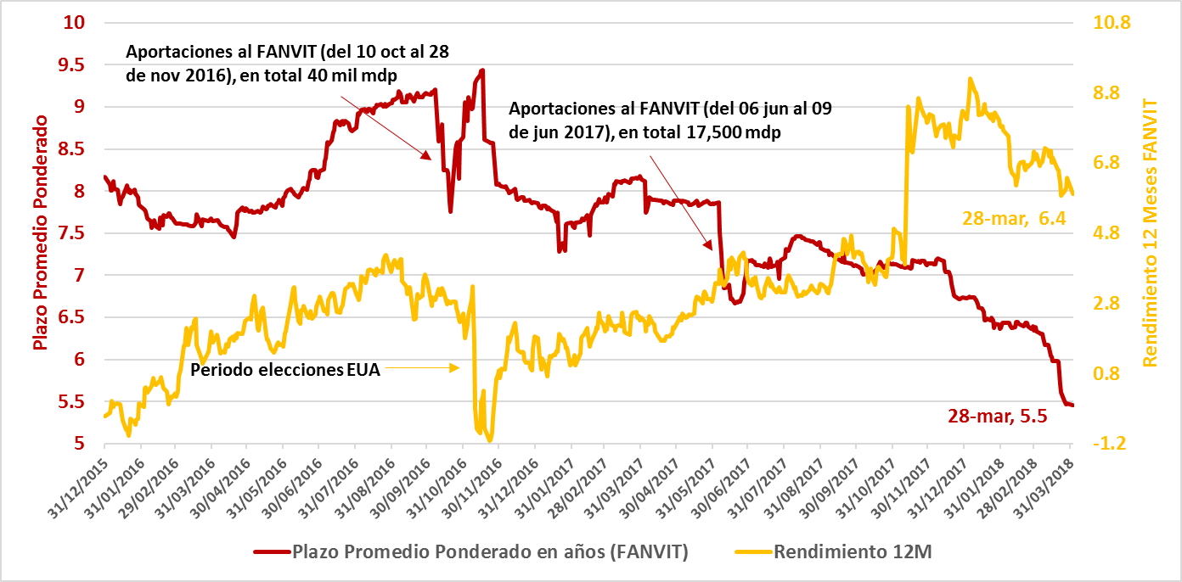
Plazo promedio ponderado y tasa de rendimiento a vencimiento del FANVIT al cierre de marzo
Fuente: Elaborado por la Gerencia Sr. Coordinación de Inversiones del Infonavit con datos al 28 de marzo de 2018.

Slide 33
Renta variable, bonos bancarios, estructurados y bonos convertibles
(10.9% del portafolio al cierre de marzo)
La exposición en Renta Variable del FANVIT es de $14,050.6 mpd (10.9% del total del Activo Neto), incluyendo Bonos Bancarios Estructurados, Bonos Convertibles e instrumentos referenciados a el monto $14,050.6mdp (10.9% del total de Activo Neto).
Del monto anterior $1,150.2 mdp corresponde a renta variable nacional (0.9% del total del Activo Neto), $12,900 mdp en renta variable y Bonos Bancarios Estructurados internacionales (10% del total del Activo Neto).
Renta variable internacional y Bonos Bancarios Estructurados esta compuesto por $5,098 mdp en Estados Unidos (3.9% del total de Activos Netos), $2,688 mpd en Europa (2.1% del total de Activos Netos), $2,134 mdp en Asia (1.6% del total de Activos Netos), $671 mdp en índices globales (0.6% del total de Activos Netos) y $2,309 mdp en “Treasuries” 3-6 meses (1.8% del total de Activos Netos) .
Los bonos bancarios estructurados referenciados a renta variable representan un monto de $1,501.3 mpd del FANVIT (1.2% del total de la cartera), incluyendo las referenciadas a TIIE28.
En Bonos Bancarios Estructurados referenciados a TIIE28 se tiene una exposición de $203.2 mdp a Bonos Bancarios Estructurados referenciados a TIIE28 (0.2% del total de Activos Netos).
Fuente: Elaborado por la Gerencia Sr. de Coordinación de Inversiones del Infonavit con datos al 28 de marzo de 2017.

Slide 34
Walton Street Equity Ckd II
Eventos relevantes
27 de febrero de 2018. Valuación independiente del Fideicomiso F/2764 (Clave de pizarra WSMX2CK 16.
El 19 de diciembre de 2016, Walton Street Equity CKD II, S. de R.L. de C.V. colocó a través de la BMV certificados bursátiles fiduciarios para el Fideicomiso F/2764 “WSMX2CK 16” por un monto máximo de MXN 7,000 mm ― El objetivo de los certificados bursátiles es invertir, ya sea directa o indirectamente en activos inmobiliarios ubicados en México (incluyendo compañías inmobiliarias que inviertan en activos se encuentren principalmente en México).
27 de marzo de 2018. Primera llamada de capital (primera publicación)
De conformidad con la Cláusula 7.1 del Contrato de Fideicomiso, el Fiduciario llevará a cabo una primera llamada de capital (la “Primera Llamada de Capital”) en virtud de la cual realizará una primera emisión adicional de hasta 21,000 (veintiún mil) Certificados por un monto total de hasta $1,050,000,000.00 (mil cincuenta millones de Pesos 00/100 M.N.) (la “Primera Emisión Adicional”) con la finalidad de destinar los fondos obtenidos al fondeo de proyectos que han sido aprobados a la fecha por el Administrador, el Comité Técnico o la Asamblea de Tenedores, según sea el caso, incluyendo, dos proyectos residenciales en Ciudad de México, un proyecto hotelero en Baja California Sur, un proyecto hotelero ubicado en la Ciudad de México, un proyecto de lotes residenciales ubicado en Querétaro, o para cualquier otro fin, incluyendo sin limitación el pago de Gastos de Mantenimiento, Gastos de Inversión y la Comisión por Administración, según sea determinado por el Administrador conforme al Contrato de Fideicomiso.
Fuente: Bolsa Mexicana de Valores

Slide 35
Alignmex Real Estate Capital
Eventos relevantes
28 de febrero de 2018. Actualización del fideicomiso SIRENCK 17
Aviso informativo respecto de la actualización de inscripción en el registro nacional de valores de los certificados bursátiles fiduciarios inmobiliarios no amortizables Serie B, sujetos a llamadas de capital, (los “Certificados”), emitidos por CI Banco, Institución de Banca Múltiple, en su carácter de fiduciario conforme al contrato de Fideicomiso Irrevocable de emisión de certificados bursátiles fiduciarios inmobiliarios, administración y pago No. CIB/2750 (“El Fideicomiso”).
21 de marzo de 2018. Primer aviso de la cuarta llamada de capital de SIRENCK 17
Aviso de llamada de capital de 577,600 certificados bursátiles fiduciarios inmobiliarios no amortizables Serie B, sujetos a llamadas de capital, (los “Certificados”), emitidos por CI Banco, Institución de Banca Múltiple, en su carácter de fiduciario conforme al contrato de Fideicomiso Irrevocable de emisión de certificados bursátiles fiduciarios inmobiliarios, administración y pago No. CIB/2750 (“El Fideicomiso”).
27 de marzo de 2018. Resultado de la cuarta llamada de capital de SIRENCK 17
Aviso informativo respecto de la actualización de inscripción en el registro nacional de valores de los certificados bursátiles fiduciarios inmobiliarios para llevar a cabo la emisión subsecuente de hasta 577,600 certificados bursátiles fiduciarios inmobiliarios no amortizables Serie B, sujetos a llamadas de capital, (los “Certificados”), emitidos por CI Banco, Institución de Banca Múltiple, en su carácter de fiduciario conforme al contrato de Fideicomiso Irrevocable de emisión de certificados bursátiles fiduciarios inmobiliarios, administración y pago No. CIB/2750 (“El Fideicomiso”).
Fuente: Bolsa Mexicana de Valores

Slide 36
Capital Infraestructura
Eventos relevantes
28 de febrero de 2018. Inversión.
Banco Invex, s.a., Institución de Banca Múltiple, Invex Grupo Financiero, en su carácter de fiduciario del Fideicomiso irrevocable número F/2504 (el "Fideicomiso"), bajo el cual se emitieron los certificados bursátiles fiduciarios con clave de pizarra FCICK 16, a petición de FCI Administradora, S.C., Fideicomitente y administrador del Fideicomiso, hace del conocimiento del público inversionista que, de acuerdo con la resolución adoptada el día 19 de enero de 2018 por por el Comité de Inversiones del administrador del Fideicomiso irrevocable número F/2504, el Fideicomiso, llevó a cabo una inversión en el proyecto de infraestructura denominado “Hospital Tepotzotlán”.
Fuente: Bolsa Mexicana de Valores

Slide 37
Fibra HD
Eventos relevantes
27 de marzo de 2018. Aviso de inicio de la segunda ronda de suscripción exclusiva para tenedores de los certificados bursátiles fiduciarios inmobiliarios con clave de pizarra FIBRAHD 15.
A menos que se indique lo contrario, los términos con mayúsculas iniciales en el presente aviso, tendrán el significado que a dichos términos se les atribuyó en el aviso publicado el día 1 de marzo de 2018.
Por medio del presente se informa a los tenedores de los Certificados Bursátiles Fiduciarios Inmobiliarios con clave de pizarra FIBRAHD 15 (los "Tenedores" y los "CBFIs" respectivamente) emitidos por Banco Actinver, S.A., Institución de Banca Múltiple, Grupo Financiero Actinver, como fiduciario del fideicomiso irrevocable identificado con el número F/1523 (el "Emisor"):
I. Que el día 26 de marzo de 2018 terminó la Primera Ronda de suscripción de CBFIs.
II. Que se suscribieron 70,936,961 (setenta millones novecientos treinta y seis mil novecientos sesenta y un) CBFIs en la Primera Ronda.
III. Que el número de CBFIs que podrán ser suscritos en la Segunda Ronda es de 55,378,829 (cincuenta y cinco millones trescientos setenta y ocho mil ochocientos veintinueve) CBFIs.
IV. Que la Segunda Ronda de suscripción de CBFIs iniciará el día 2 de abril de 2018 y terminará el día 5 de abril de 2018.
V. Que el precio de suscripción por CBFI será de $9.50 (nueve pesos 50/100 M.N.).
VI. Exclusivamente los Tenedores que hayan ejercido su derecho de suscripción en la Primera Ronda podrán suscribir CBFIs en la Segunda Ronda.
VII. Los CBFIs ofrecidos para suscripción en la Segunda Ronda son el remanente de los CBFIs no suscritos en la Primera Ronda.
VIII. La asignación de CBFIs en la Segunda Ronda se realizará a prorrata general en función de las posturas recibidas, siempre y cuando la suma de los CBFIs solicitados sea igual o superior al número de CBFIs disponibles para suscripción en Segunda Ronda. Para aquellos decimales que resulten de la prorrata de la Segunda Ronda, se realizará el redondeo hacia el entero inmediato inferior.
Fuente: Bolsa Mexicana de Valores

Slide 38
Fibra Macquarie
Eventos relevantes
20 de marzo de 2018. FIBRA Macquarie México atiende requerimiento de la Bolsa Mexicana de Valores respecto al volumen operado hoy.
Con respecto al aumento presentado el día de hoy en el volumen de negociación de los certificados bursátiles fiduciarios inmobiliarios (“CBFIs”) emitidos por FIBRA Macquarie México (FIBRA Macquarie) (BMV: FIBRAMQ), FIBRA Macquarie informa que al momento no tiene conocimiento de evento relevante alguno que haya dado origen a dicho movimiento, y que dicho movimiento el día de hoy, debe obedecer a condiciones de mercado. Con base en los mecanismos establecidos por FIBRA Macquarie en cumplimiento con la regulación aplicable, no tiene conocimiento de que en los movimientos presentados hubiera tenido participación cualquiera de los miembros de su comité técnico o directivos relevantes. El día de hoy FIBRA Macquarie no llevó a cabo operaciones de recompra.
01 de marzo de 2018. FIBRA Macquarie México atiende requerimiento de la Bolsa Mexicana de Valores respecto al volumen operado hoy.
Con respecto al aumento presentado el día de hoy en el volumen de negociación de los certificados bursátiles fiduciarios inmobiliarios (“CBFIs”) emitidos por FIBRA Macquarie México (FIBRA Macquarie) (BMV: FIBRAMQ), FIBRA Macquarie informa que al momento no tiene conocimiento de evento relevante alguno que haya dado origen a dicho movimiento, y que dicho movimiento el día de hoy, debe obedecer a condiciones de mercado. Con base en los mecanismos establecidos por FIBRA Macquarie en cumplimiento con la regulación aplicable, no tiene conocimiento de que en los movimientos presentados hubiera tenido participación cualquiera de los miembros de su comité técnico o directivos relevantes. Cabe mencionar que el día de hoy FIBRA Macquarie no llevó a cabo operaciones de recompra.
Fuente: Bolsa Mexicana de Valores

Slide 39
Fibra Prologis
Eventos relevantes
07 de marzo de 2018. FIBRA Prologis Declara Distribución del Trimestre.
FIBRA Prologis (BMV: FIBRAPL 14) uno de los fideicomisos de inversión en bienes raíces líder en inversión y administración de inmuebles logísticos clase A en México, declaró hoy, una distribución en efectivo de Ps. 353.7 millones (US$ 19.1 millones), o Ps. 0.5536 por Certificado Bursátil Fiduciario Inmobiliario (CBFI) (US$ 0.0298 por CBFI), en relación a los resultados del trimestre terminado el 31 de diciembre de 2017.
07 de marzo de 2018. Actualización de la inscripción en el Registro Nacional de Valores ("RNV") de los certificados bursátiles fiduciarios inmobiliarios con clave de pizarra "FIBRAPL 14".
El motivo del presente Aviso con Fines Informativos es informar al público inversionista de la actualización de la inscripción en el Registro Nacional de Valores (“RNV”) de los certificados bursátiles fiduciarios inmobiliarios con clave de pizarra “FIBRAPL 14” (los “CBFIs”) emitidos por Banco Actinver, S.A., Institución de Banca Múltiple, Grupo Financiero Actinver, División Fiduciaria (el “Fiduciario”) como fiduciario del Contrato de Fideicomiso Irrevocable No. 1721, de fecha 13 de agosto de 2013 (según el mismo sea modificado o re expresado en cualquier momento, el “Contrato de Fideicomiso”), celebrado con Prologis Property México, S.A. de C.V., como Fideicomitente y Administrador (el “Administrador”), y Monex Casa de Bolsa, S.A. de C.V., Monex Grupo Financiero, como Representante Común de los Tenedores, como consecuencia de las modificaciones al Contrato de Fideicomiso y al Título que ampara los CBFIs, realizadas en virtud de la celebración de (i) el sexto convenio modificatorio al Contrato de Fideicomiso de fecha 14 de diciembre de 2017 (el “Convenio Modificatorio”), y (ii) del convenio de sustitución fiduciaria de fecha 14 de diciembre 2017 (el “Convenio de Sustitución”) mediante el cual se sustituyó a Deutsche Bank México, S.A., Institución de Banca Múltiple, División Fiduciaria por el Fiduciario, como fiduciario del Contrato de Fideicomiso, realizadas en cumplimiento de las resoluciones adoptadas por la Asamblea de Tenedores de fecha 20 de septiembre de 2017. No hubo modificación alguna a las demás características de la emisión. Los términos utilizados con mayúscula y no definidos en el presente aviso con fines informativos tendrán el significado que se les atribuye a los mismos en el Contrato de Fideicomiso.
01 de marzo de 2018. FIBRA Prologis Anuncia Asamblea Anual de Tenedores.
FIBRA Prologis (BMV: FIBRAPL 14) es uno de los fideicomisos de inversión en bienes raíces líder en inversión y administración de inmuebles logisticos clase-A en México, anuncia hoy la asamblea anual de tenedores que tendrá lugar el lunes 12 de marzo de 2018 a las 4:30 p.m. CT en la oficina del Representante Común, Monex Casa de Bolsa, S.A. de C.V., ubicado en Av. Paseo de la Reforma No. 284, piso 9, Col. Juárez, C.P. 06600, México, Distrito Federal. registro del 15 de marzo de 2018.

Slide 40
Fibra Prologis
Eventos relevantes
01 de marzo de 2018. FIBRA Prologis Anuncia Asamblea Anual de Tenedores.
FIBRA Prologis (BMV: FIBRAPL 14) es uno de los fideicomisos de inversión en bienes raíces líder en inversión y administración de inmuebles logisticos clase-A en México, anuncia hoy la asamblea anual de tenedores que tendrá lugar el lunes 12 de marzo de 2018 a las 4:30 p.m. CT en la oficina del Representante Común, Monex Casa de Bolsa, S.A. de C.V., ubicado en Av. Paseo de la Reforma No. 284, piso 9, Col. Juárez, C.P. 06600, México, Distrito Federal. registro del 15 de marzo de 2018.

Slide 41
Se tienen ocho CKD’s en el Fanvit al cierre de marzo
Se han comprometido 2,150 mdp en 8 CKD’s
En total, el monto comprometido en CKD’s es el 1.7% del Fanvit
El consumo es del 55% del monto asignado para CKD’s*
Actualmente se tiene participación en tres sectores: Bienes raíces, infraestructura y energía
1,200 mdp
650 mdp
300 mdp
Quiero casa: 300
Alignmex: 200
IGS: 200
EXI: 300
PruMex: 200
GFI: 350
Ainda: 300
Walton: 300
Deuda
y otros
Infraestructura
Bienes raíces
Capital privado
Energía
*Con base en los límites asignados por la Coordinación General de Riesgos se puede invertir el 3% del Fanvit en CKD’s, equivalente a 3,872 mdp al 28 de marzo de 2018

Slide 42
Resumen de las características de CKD’s propios
CKD | Sector | Monto (mdp) | Preferente | Comisión | Tamaño (mdp) | Coinversión | Tasa neta esp | Periodo inversión (años) | Plazo (años) | Apalancam. máx
 | I | 350 | 9% | 1.65% | 3,500 | 5% | 14.5% | 5 | 15 | 35%
 | BR | 300 | 10% | 1.63% | 7,000 | 6% | 15.0% | 4 | 10 | 65%
 | BR | 200 | 10% | 1.63% | 4,422 | 6% | 17.5% | 3 | 10 | 65%
 | BR | 200 | 10% | 1.50% | 2,700 | 5% | 15.0% | 5 | 10 | 70%
 | BR | 200 | 9% | 1.25% | 2,000 | 5% | 16.0% | 5 | 10 | 65%
 | I | 300 | 10% | 1.50% | 4,755 | 5% | 13.0% | 5 | 15 | 60%
 | BR | 300 | 10% | 1.50% | 4,000 | 30% | 17.5% | 4 | 10 | 65%
 | E,I | 300 | 10.5% | 1.50% | 5,000 | 5% | 18.0% | 5 | 15 | 60%
Promedio |  | 269 | 9.8% | 1.5% | 4,172 | 8% | 15.8% | 4.5 | 11.9 | 61%
Nota: Se toma el promedio del intervalo para fines comparativos cuando la comisión, el preferente o la TIR esperada estén dados por intervalo.
(I): Infraestructura, (E): Energía, (BR): Bienes raíces

Slide 43
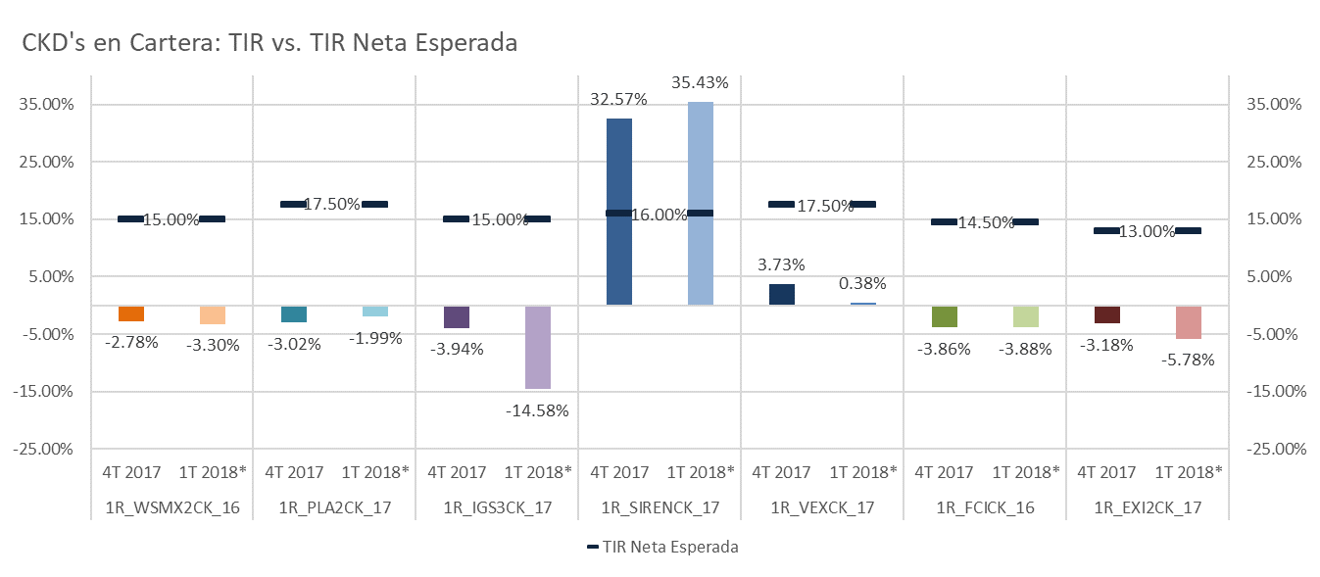
Comparación del rendimiento de CKD’s propios
al cierre de marzo
*Trimestre en curso: datos correspondientes al 28 de marzo de 2018.

Slide 44
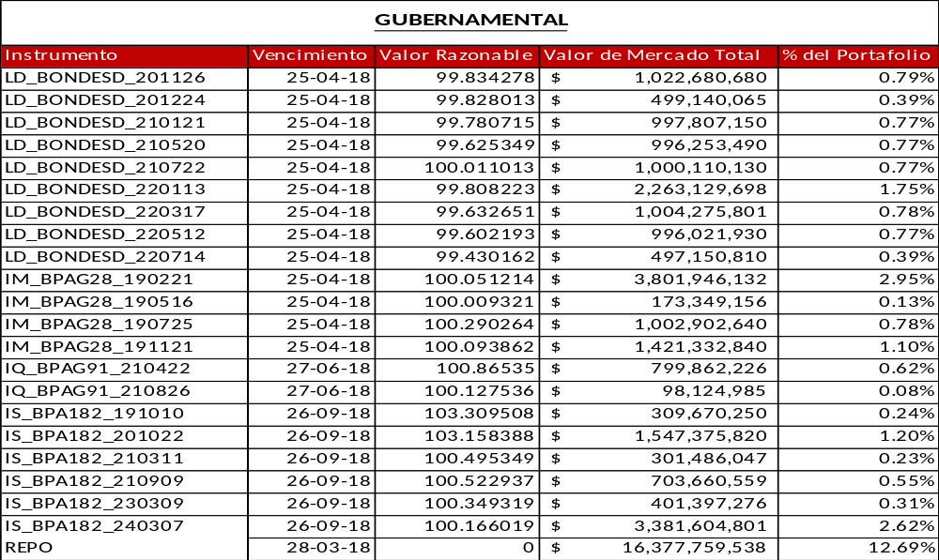
Cartera FANVIT al 28 de Marzo de 2018

Slide 45
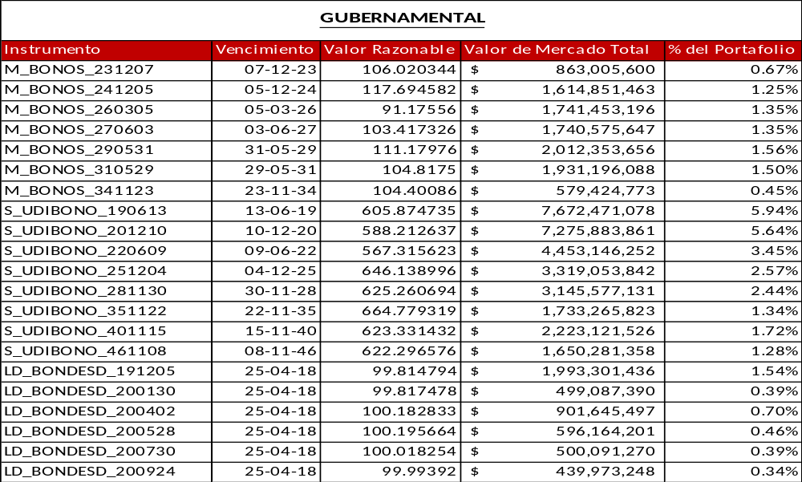
Cartera FANVIT al 28 de Marzo de 2018

Slide 46
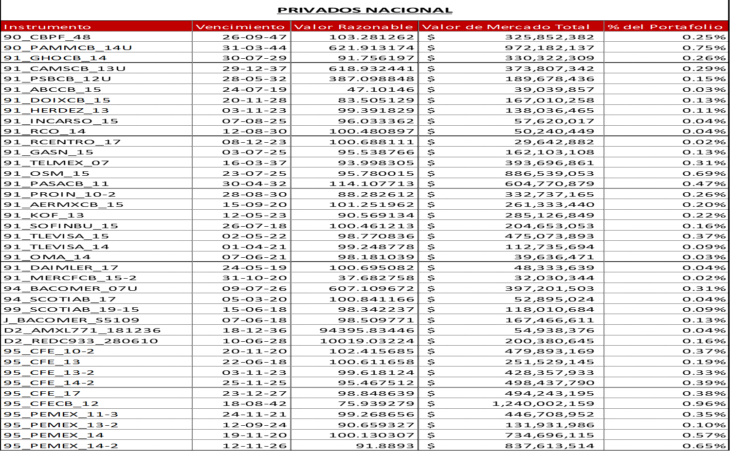
Cartera FANVIT al 28 de Marzo de 2018

Slide 47
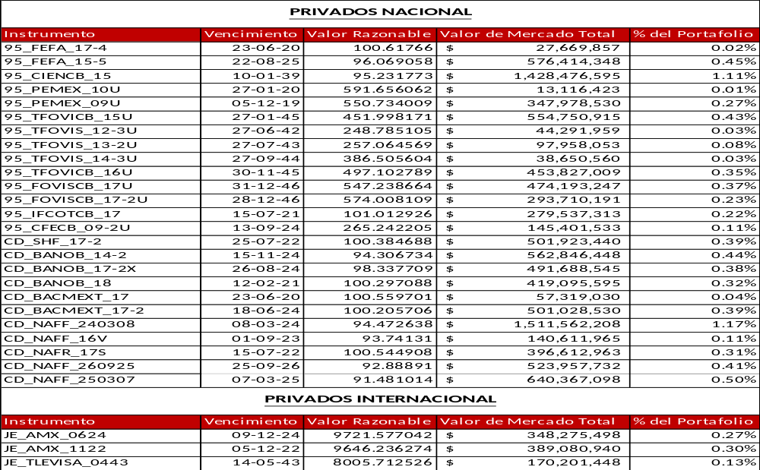
Cartera FANVIT al 28 de Marzo de 2018

Slide 48
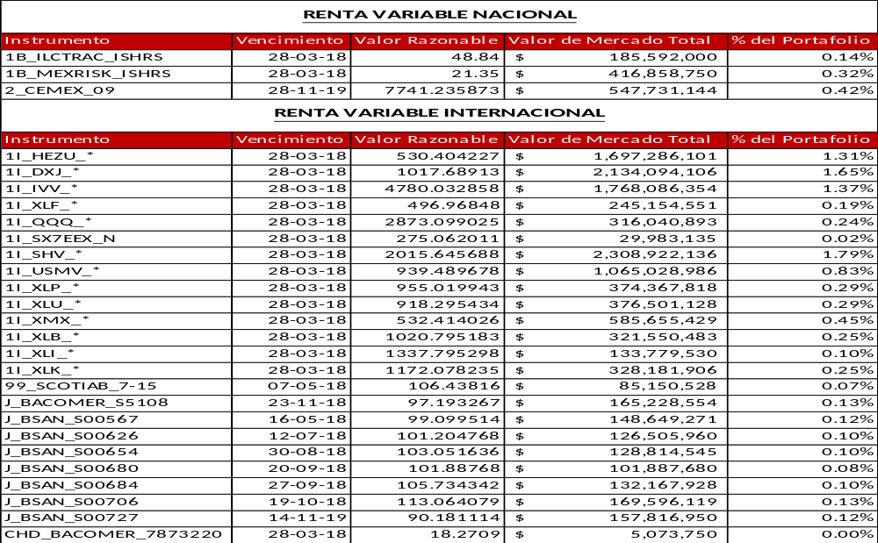
Cartera FANVIT al 28 de Marzo de 2018

Slide 49
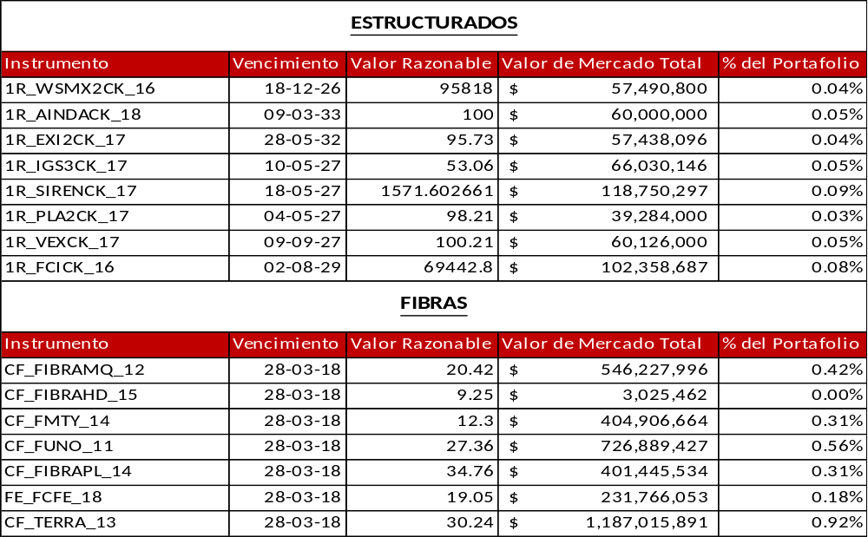
Cartera FANVIT al 28 de Marzo de 2018

Slide 50
Comité de Inversiones
Informe y estrategia del FANVIT
Abril 2018

